Slide 1
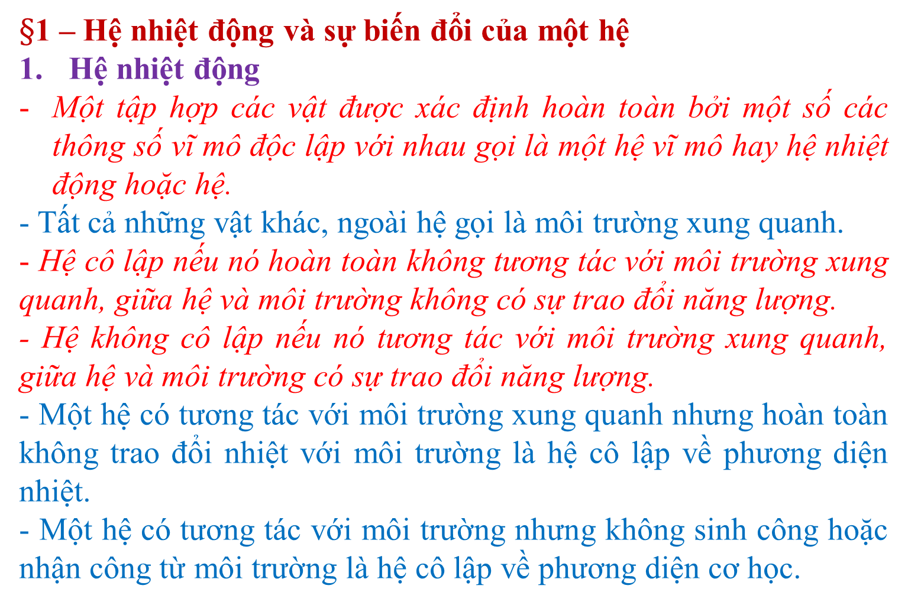
CHƯƠNG II – NGUYÊN LÝ THỨ NHẤT NHIỆT ĐỘNG LỰC HỌC
$§$1 – Hệ nhiệt động và sự biến đổi của một hệ
Hệ nhiệt động
Một tập hợp các vật được xác định hoàn toàn bởi một số các thông số vĩ mô độc lập với nhau gọi là một hệ vĩ mô hay hệ nhiệt động hoặc hệ.
- Tất cả những vật khác, ngoài hệ gọi là môi trường xung quanh.
- Hệ cô lập nếu nó hoàn toàn không tương tác với môi trường xung quanh, giữa hệ và môi trường không có sự trao đổi năng lượng.
- Hệ không cô lập nếu nó tương tác với môi trường xung quanh, giữa hệ và môi trường có sự trao đổi năng lượng.
- Một hệ có tương tác với môi trường xung quanh nhưng hoàn toàn không trao đổi nhiệt với môi trường là hệ cô lập về phương diện nhiệt.
- Một hệ có tương tác với môi trường nhưng không sinh công hoặc nhận công từ môi trường là hệ cô lập về phương diện cơ học.

Slide 2
2. Trạng thái cân bằng của một hệ
ĐN: Trạng thái cân bằng của một hệ là trạng thái không biến đổi theo thời gian và tính bất biến đó không phụ thuộc vào các quá trình của ngoại vật.
Trạng thái cân bằng được thể hiện bằng 1 thông số trạng thái xác định nếu là hệ khí thì mỗi trạng thái cân bằng được xác định bởi 3 thông số T, p, V; trên giản đồ OpV nó được biểu diễn bằng 1 điểm trên giản đồ.
Nếu hệ không tương tác với ngoại vật nghĩa là không trao đổi công và nhiệt thì hệ chuyển tới trạng thái cân bằng mãi mãi.

Slide 3
3. Quá trình cân bằng
ĐN: Quá trình cân bằng là quá trình biến đổi gồm một chuỗi liên tiếp các trạng thái cân bằng.
- Quá trình cân bằng là quá trình lí tưởng vì trong quá trình biến đổi, hệ chuyển từ trạng thái cân bằng trước sang trạng thái cân bằng sau thì trạng thái cân bằng trước đã bị phá hủy nên các thông số trạng thái của hệ đã biến đổi.
- Nếu quá trình được thực hiện rất chậm, để có đủ thời gian thiết lập lại sự cân bằng của hệ thì quá trình đó được gọi là quá trình cân bằng.
- Một quá trình cân bằng được biểu diễn bằng 1 đường trên giản đồ OpV, khi biểu diễn cần chỉ rõ trạng thái đầu, trạng thái cuối và chiều diễn biến của quá trình.

Slide 4
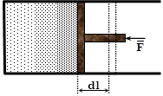
Xét quá trình nén khí trong xylanh.
Khi pitton đứng yên, khí ở trạng thái
cân bằng với môi trường xung quanh.
Áp suất, nhiệt độ và mật độ khí ở
mọi điểm trong khối khí như nhau và hoàn toàn xác định. Khi pitton dịch chuyển do tác dụng của lực áp suất khí trong hệ sẽ tăng dần. Tuy nhiên sự tăng áp suất lại xảy ra khác nhau ở những điểm khác nhau. Ở sát bề mặt pitton áp suất tăng tức thời khi pitton bắt đầu dịch chuyển, sau đó sự tăng áp suất lan truyền dần đến các phần khác của khối khí với vận tốc bằng vận tốc âm thanh (cỡ 330m/s). Do đó khi pitton dịch chuyển, áp suất của khối khí không đồng đều mà giảm dần từ bề mặt pitton về phía đáy. Dịch chuyển pitton càng nhanh sự chêch lệch về áp suất giữa các phần của hệ càng lớn. Sự thay đổi của nhiệt độ trong khối khí cũng tương tự như sự thay đổi của áp suất. Như vậy, trong quá trình nén khí, các thông số trạng thái của hệ luôn thay đổi và ở mỗi thời điểm ta không thể xác định được giá trị của chúng. Các trạng thái mà hệ đó đi qua là những trạng thái không cân bằng và quá trình biến đổi là không cân bằng.
- Tuy nhiên nếu quá trình nén khí xảy ra vô cùng chậm để sao cho sự chêch lệch về áp suất, nhiệt độ cũng như mật độ khí giữa các phần của hệ rất nhỏ, có thể bỏ qua thì ở mỗi thời điểm các thông số trạng thái của hệ là hoàn toàn xác định và trạng thái của hệ khi đó là cân bằng.

Slide 5
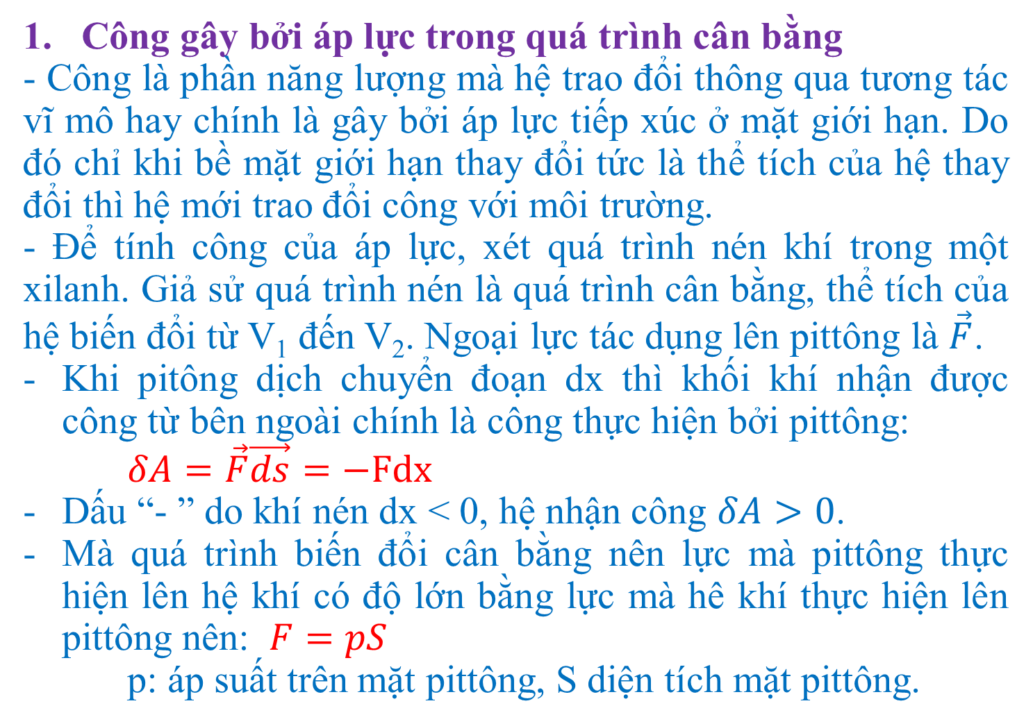
$§$2 – Sự trao đổi năng lượng của một hệ
Công gây bởi áp lực trong quá trình cân bằng
- Công là phần năng lượng mà hệ trao đổi thông qua tương tác vĩ mô hay chính là gây bởi áp lực tiếp xúc ở mặt giới hạn. Do đó chỉ khi bề mặt giới hạn thay đổi tức là thể tích của hệ thay đổi thì hệ mới trao đổi công với môi trường.
- Để tính công của áp lực, xét quá trình nén khí trong một xilanh. Giả sử quá trình nén là quá trình cân bằng, thể tích của hệ biến đổi từ V₁ đến V₂. Ngoại lực tác dụng lên pittông là $\vec{F}$.
Khi pitông dịch chuyển đoạn dx thì khối khí nhận được công từ bên ngoài chính là công thực hiện bởi pittông:
$δA=\vec{F}\vec{ds}=−Fdx$
Dấu “- ” do khí nén dx < 0, hệ nhận công $δA>0$.
Mà quá trình biến đổi cân bằng nên lực mà pittông thực hiện lên hệ khí có độ lớn bằng lực mà hê khí thực hiện lên pittông nên: $F=pS$
p: áp suất trên mặt pittông, S diện tích mặt pittông.

Slide 6
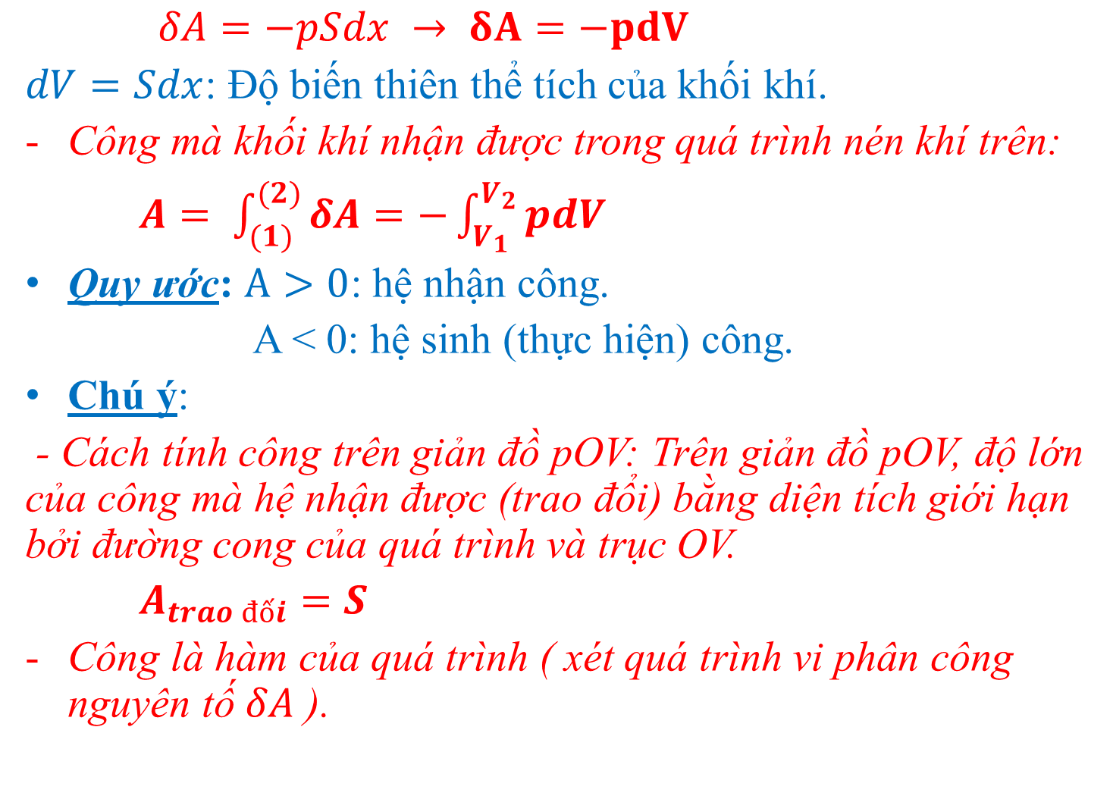
$δA=−pSdx → δA=−pdV$
$dV=Sdx$: Độ biến thiên thể tích của khối khí.
Công mà khối khí nhận được trong quá trình nén khí trên:
$A= \int_{(1)}^{(2)}{δA=−\int_{V_{1}}^{V_{2}}{pdV}}$
Quy ước: $A>0$: hệ nhận công.
A < 0: hệ sinh (thực hiện) công.
Chú ý:
- Cách tính công trên giản đồ pOV: Trên giản đồ pOV, độ lớn của công mà hệ nhận được (trao đổi) bằng diện tích giới hạn bởi đường cong của quá trình và trục OV.
$A_{trao đối}=S$
Công là hàm của quá trình ( xét quá trình vi phân công nguyên tố $δA$ ).

Slide 7
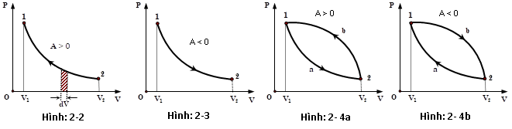
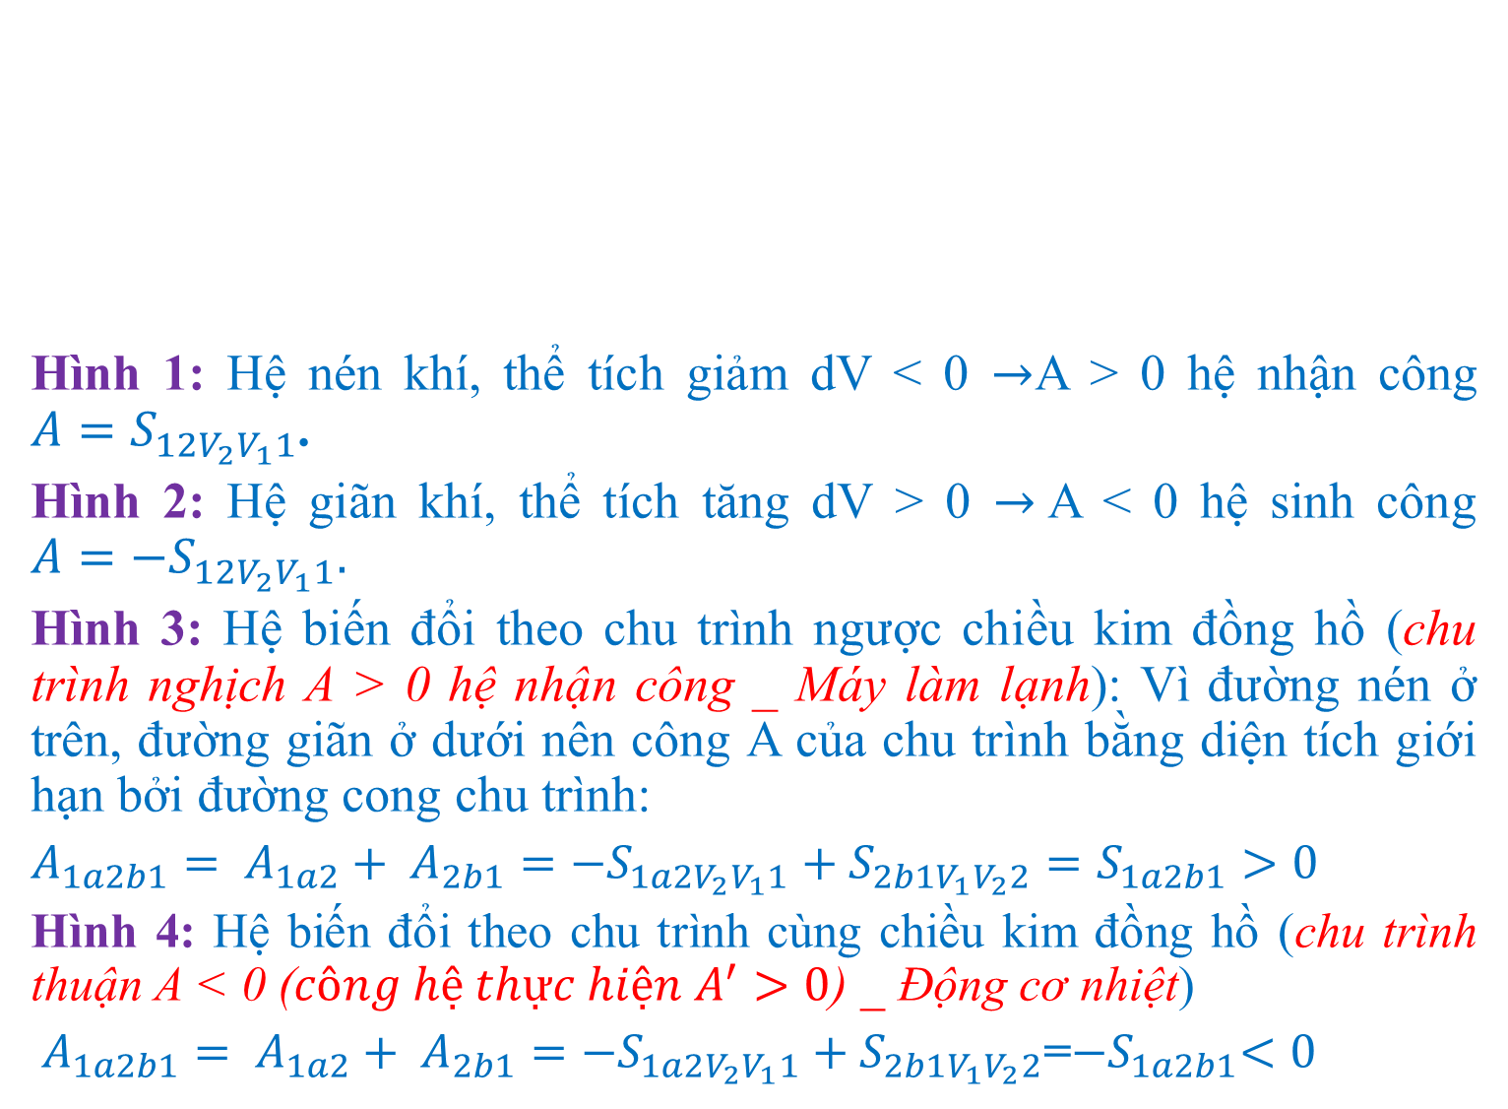
Hình 1: Hệ nén khí, thể tích giảm dV < 0 $→$A > 0 hệ nhận công $A=S_{12V_{2}V_{1}1}$.
Hình 2: Hệ giãn khí, thể tích tăng dV > 0 $→$A < 0 hệ sinh công $A=−S_{12V_{2}V_{1}1}.$
Hình 3: Hệ biến đổi theo chu trình ngược chiều kim đồng hồ (chu trình nghịch A > 0 hệ nhận công _ Máy làm lạnh): Vì đường nén ở trên, đường giãn ở dưới nên công A của chu trình bằng diện tích giới hạn bởi đường cong chu trình:
$A_{1a2b1}= A_{1a2}+ A_{2b1}=−S_{1a2V_{2}V_{1}1}+S_{2b1V_{1}V_{2}2}=S_{1a2b1}>0$
Hình 4: Hệ biến đổi theo chu trình cùng chiều kim đồng hồ (chu trình thuận A < 0 ($công hệ thực hiện A^{′}>0$) _ Động cơ nhiệt)
$A_{1a2b1}= A_{1a2}+ A_{2b1}=−S_{1a2V_{2}V_{1}1}+S_{2b1V_{1}V_{2}2}$=${−S}_{1a2b1}<0$

Slide 8
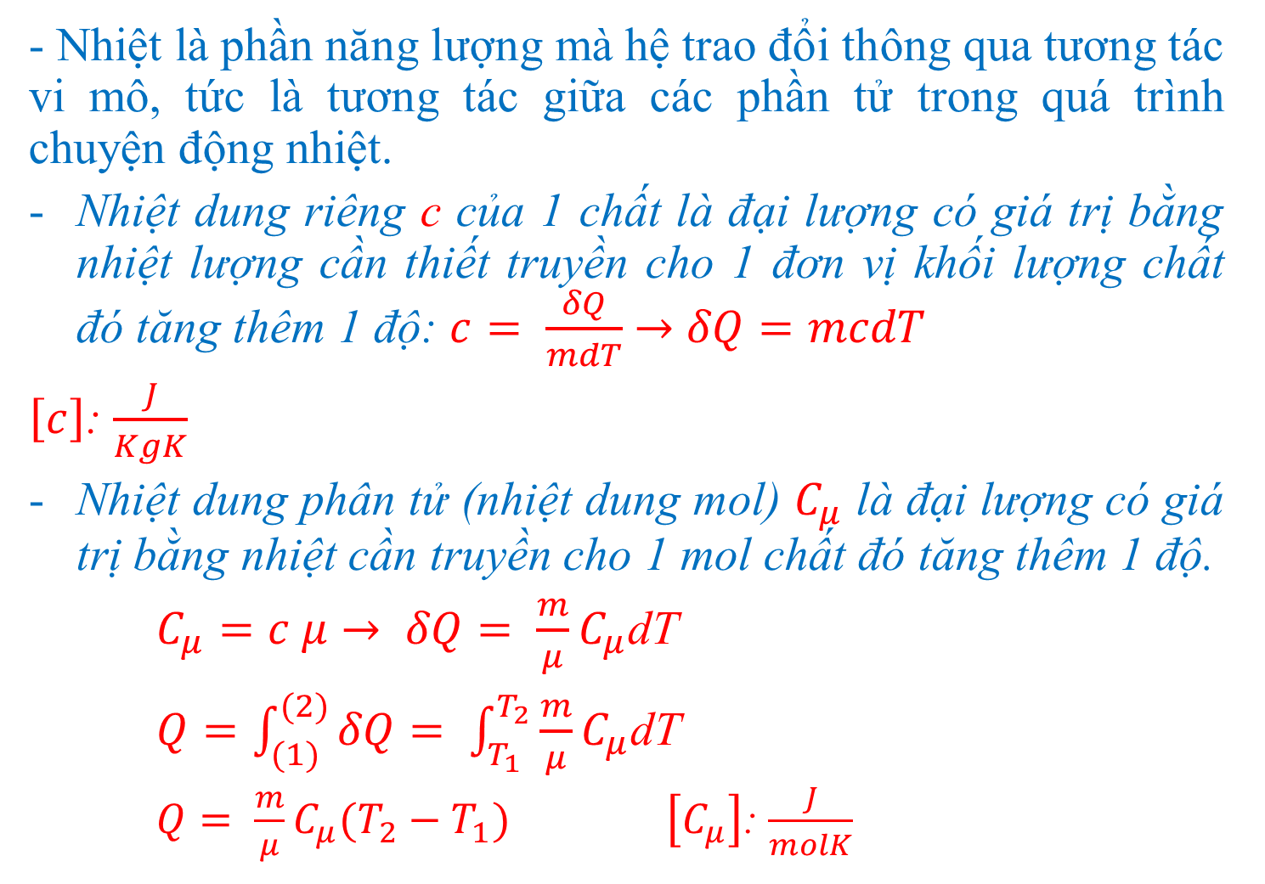
2. Nhiệt trong quá trình cân bằng
- Nhiệt là phần năng lượng mà hệ trao đổi thông qua tương tác vi mô, tức là tương tác giữa các phần tử trong quá trình chuyện động nhiệt.
Nhiệt dung riêng c của 1 chất là đại lượng có giá trị bằng nhiệt lượng cần thiết truyền cho 1 đơn vị khối lượng chất đó tăng thêm 1 độ: $c= \frac{δQ}{mdT}$ $→$ $δQ=mcdT$
$\left[c\right]$: $\frac{J}{KgK}$
Nhiệt dung phân tử (nhiệt dung mol) $C_{μ}$ là đại lượng có giá trị bằng nhiệt cần truyền cho 1 mol chất đó tăng thêm 1 độ.
$C_{μ}=c μ$ $→ δQ= \frac{m}{μ}C_{μ}$dT
$Q=\int_{(1)}^{(2)}{δQ= \int_{T_{1}}^{T_{2}}{\frac{m}{μ}}}C_{μ}$dT
$Q= \frac{m}{μ}C_{μ}(T_{2}−T_{1})$ $\left[C_{μ}\right]$: $\frac{J}{molK}$

Slide 9
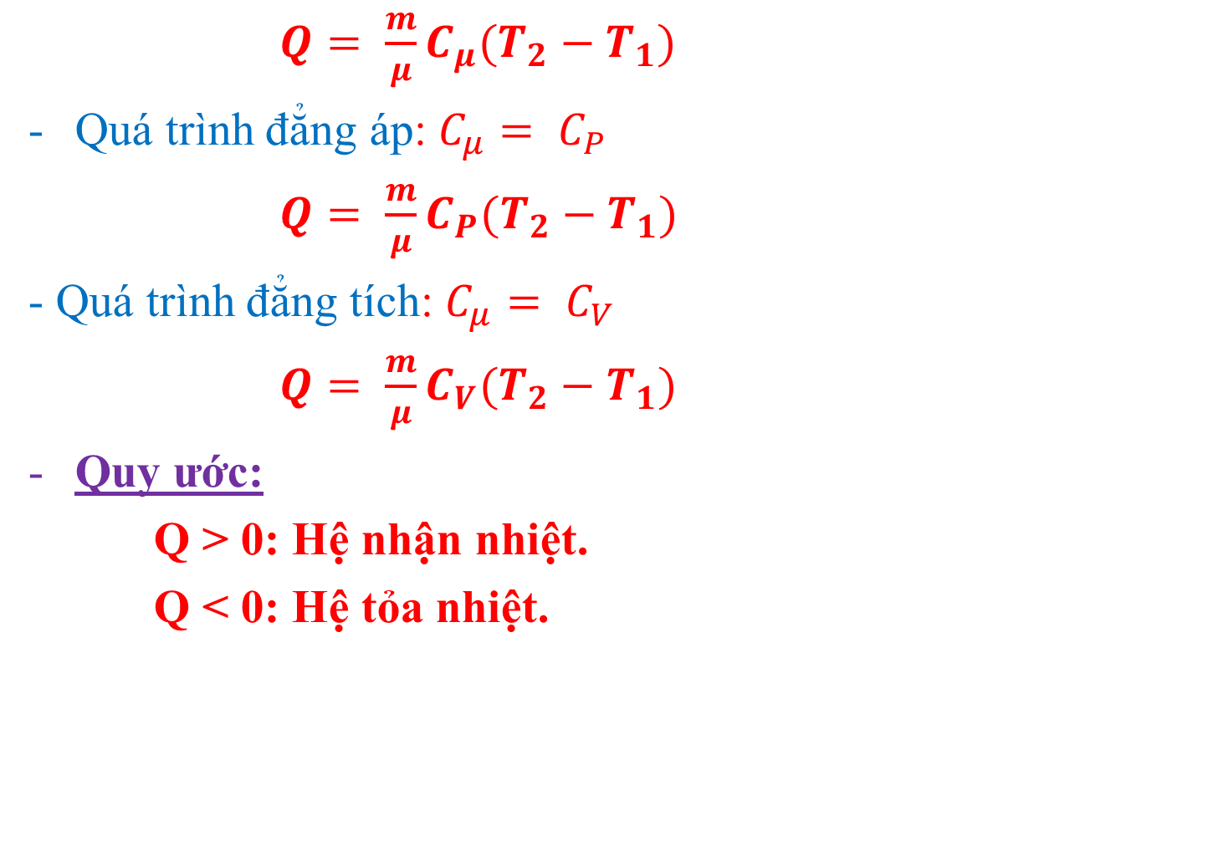
$Q= \frac{m}{μ}C_{μ}(T_{2}−T_{1})$
Quá trình đẳng áp: $C_{μ}= C_{P}$
$Q= \frac{m}{μ}C_{P}(T_{2}−T_{1})$
- Quá trình đẳng tích: $C_{μ}= C_{V}$
$Q= \frac{m}{μ}C_{V}(T_{2}−T_{1})$
Quy ước:
Q > 0: Hệ nhận nhiệt.
Q < 0: Hệ tỏa nhiệt.

Slide 10
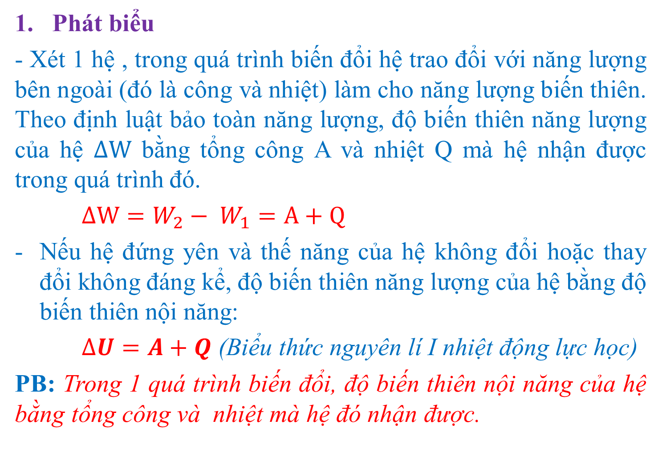
$§$ 3 – Nguyên lí thứ nhất nhiệt động lực học
Phát biểu
- Xét 1 hệ , trong quá trình biến đổi hệ trao đổi với năng lượng bên ngoài (đó là công và nhiệt) làm cho năng lượng biến thiên. Theo định luật bảo toàn năng lượng, độ biến thiên năng lượng của hệ $∆W$ bằng tổng công A và nhiệt Q mà hệ nhận được trong quá trình đó.
$∆W=W_{2}− W_{1}=A+Q$
Nếu hệ đứng yên và thế năng của hệ không đổi hoặc thay đổi không đáng kể, độ biến thiên năng lượng của hệ bằng độ biến thiên nội năng:
$∆U=A+Q$ (Biểu thức nguyên lí I nhiệt động lực học)
PB: Trong 1 quá trình biến đổi, độ biến thiên nội năng của hệ bằng tổng công và nhiệt mà hệ đó nhận được.

Slide 11
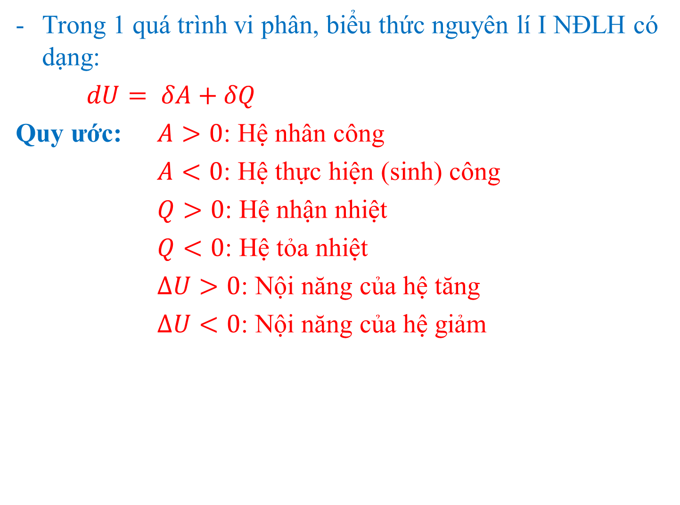
Trong 1 quá trình vi phân, biểu thức nguyên lí I NĐLH có dạng:
$dU= δA+δQ$
Quy ước: $A>0$: Hệ nhân công
$A<0$: Hệ thực hiện (sinh) công
$Q>0$: Hệ nhận nhiệt
$Q<0$: Hệ tỏa nhiệt
$∆U>0$: Nội năng của hệ tăng
$∆U<0$: Nội năng của hệ giảm

Slide 12
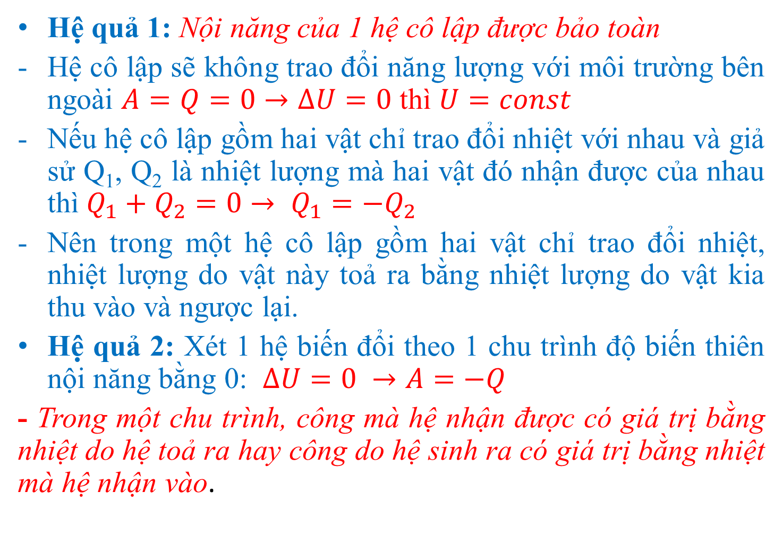
2. Các hệ quả của nguyên lí I nhiệt động lực học
Hệ quả 1: Nội năng của 1 hệ cô lập được bảo toàn
Hệ cô lập sẽ không trao đổi năng lượng với môi trường bên ngoài $A=Q=0→∆U=0$ thì $U=const$
Nếu hệ cô lập gồm hai vật chỉ trao đổi nhiệt với nhau và giả sử Q₁, Q₂ là nhiệt lượng mà hai vật đó nhận được của nhau thì $Q_{1}+Q_{2}=0$ $→ Q_{1}=−Q_{2}$
Nên trong một hệ cô lập gồm hai vật chỉ trao đổi nhiệt, nhiệt lượng do vật này toả ra bằng nhiệt lượng do vật kia thu vào và ngược lại.
Hệ quả 2: Xét 1 hệ biến đổi theo 1 chu trình độ biến thiên nội năng bằng 0: $∆U=0 →A=−Q$
- Trong một chu trình, công mà hệ nhận được có giá trị bằng nhiệt do hệ toả ra hay công do hệ sinh ra có giá trị bằng nhiệt mà hệ nhận vào.

Slide 13
Để phân biệt, công mà hệ thực sự nhận được thường ký hiệu A; Công mà hệ thực sự sinh ra thường kí hiệu A’.
Nhiệt mà hệ nhận: Q
Nhiệt mà hệ toả ra: Q’

Slide 14
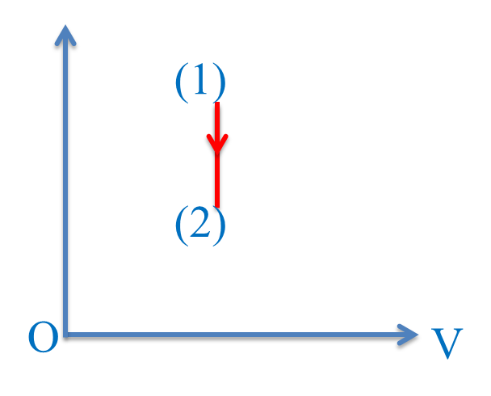
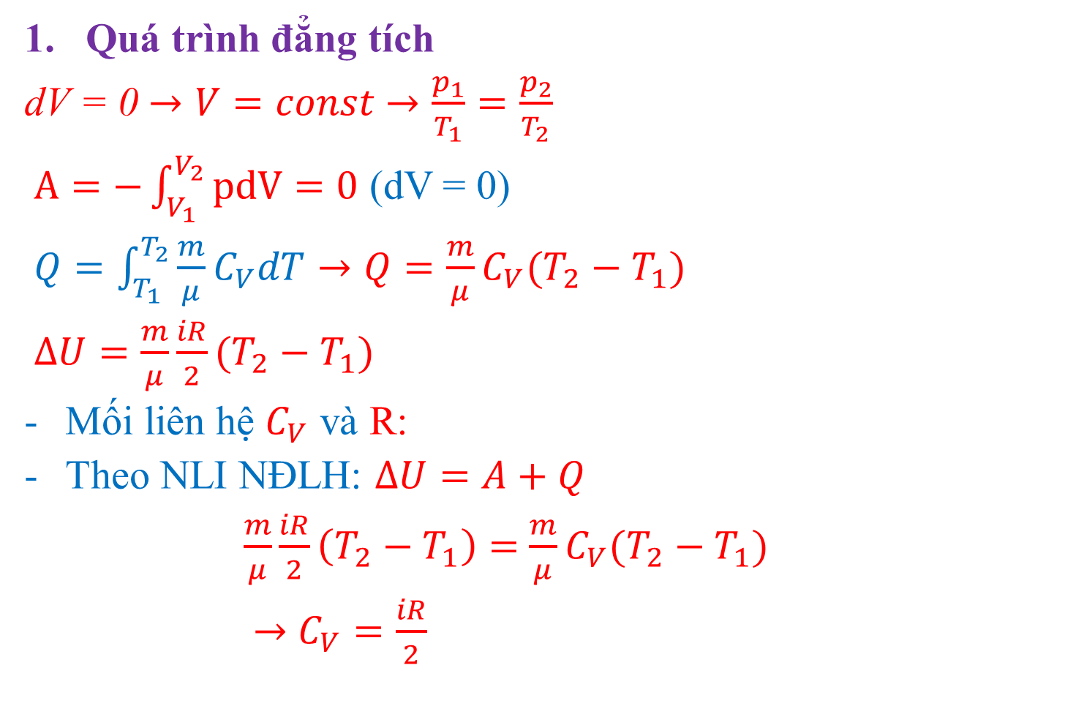
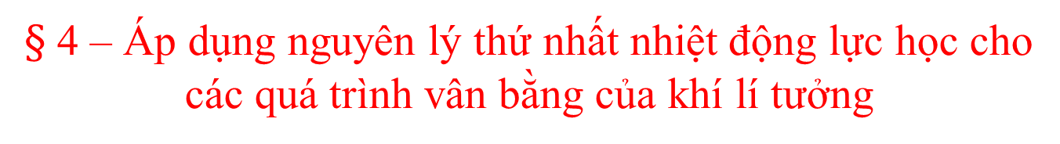
$§$ 4 – Áp dụng nguyên lý thứ nhất nhiệt động lực học cho các quá trình vân bằng của khí lí tưởng
Quá trình đẳng tích
dV = 0 $→V=const$ $→\frac{p_{1}}{T_{1}}=\frac{p_{2}}{T_{2}}$
$A=−\int_{V_{1}}^{V_{2}}{pdV}=0$ (dV = 0)
$Q=\int_{T_{1}}^{T_{2}}{\frac{m}{μ}}C_{V}dT→Q=\frac{m}{μ}C_{V}(T_{2}−T_{1})$
$∆U=\frac{m}{μ}\frac{iR}{2}(T_{2}−T_{1})$
Mối liên hệ $C_{V}$ và R:
Theo NLI NĐLH: $∆U=A+Q$
$\frac{m}{μ}\frac{iR}{2}\left(T_{2}−T_{1}\right)=$ $\frac{m}{μ}C_{V}(T_{2}−T_{1})$
$→$ $C_{V}=\frac{iR}{2}$

Slide 15
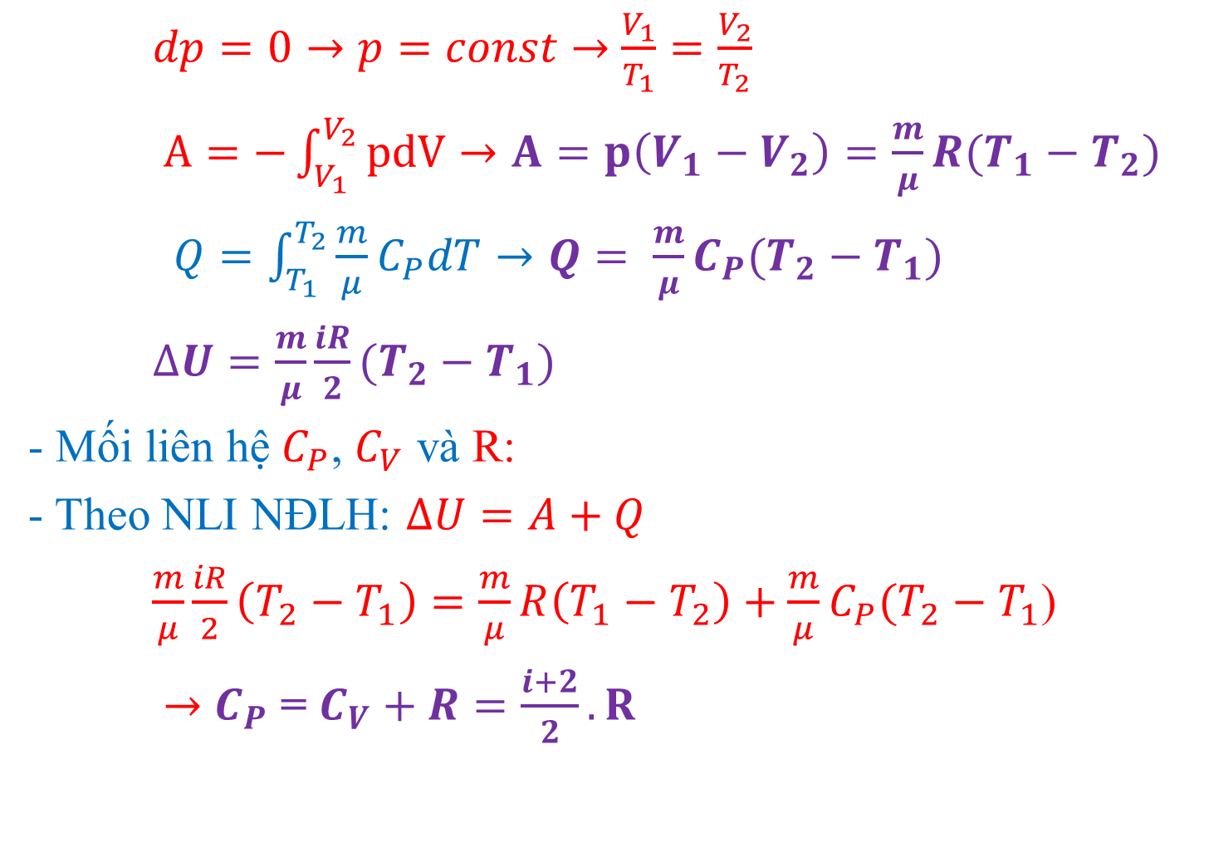
2. Quá trình đẳng áp
$dp=0→p=const$ $→$ $\frac{V_{1}}{T_{1}}=\frac{V_{2}}{T_{2}}$
$A=−\int_{V_{1}}^{V_{2}}{pdV}→A=p\left(V_{1}−V_{2}\right)=\frac{m}{μ}R(T_{1}−T_{2})$
$Q=\int_{T_{1}}^{T_{2}}{\frac{m}{μ}}C_{P}dT→Q= \frac{m}{μ}C_{P}(T_{2}−T_{1})$
$∆U=\frac{m}{μ}\frac{iR}{2}(T_{2}−T_{1})$
- Mối liên hệ $C_{P}$, $C_{V}$ và R:
- Theo NLI NĐLH: $∆U=A+Q$
$\frac{m}{μ}\frac{iR}{2}\left(T_{2}−T_{1}\right)=\frac{m}{μ}R\left(T_{1}−T_{2}\right)+\frac{m}{μ}C_{P}(T_{2}−T_{1}$)
$→$ $C_{P}$ = $C_{V}+R=\frac{i+2}{2}. R$

Slide 16
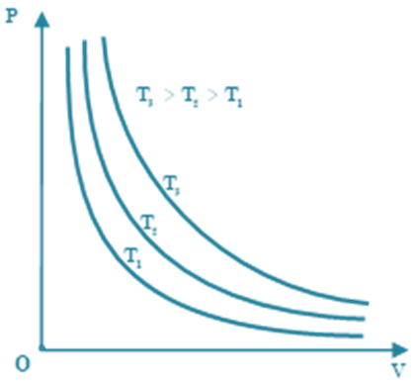
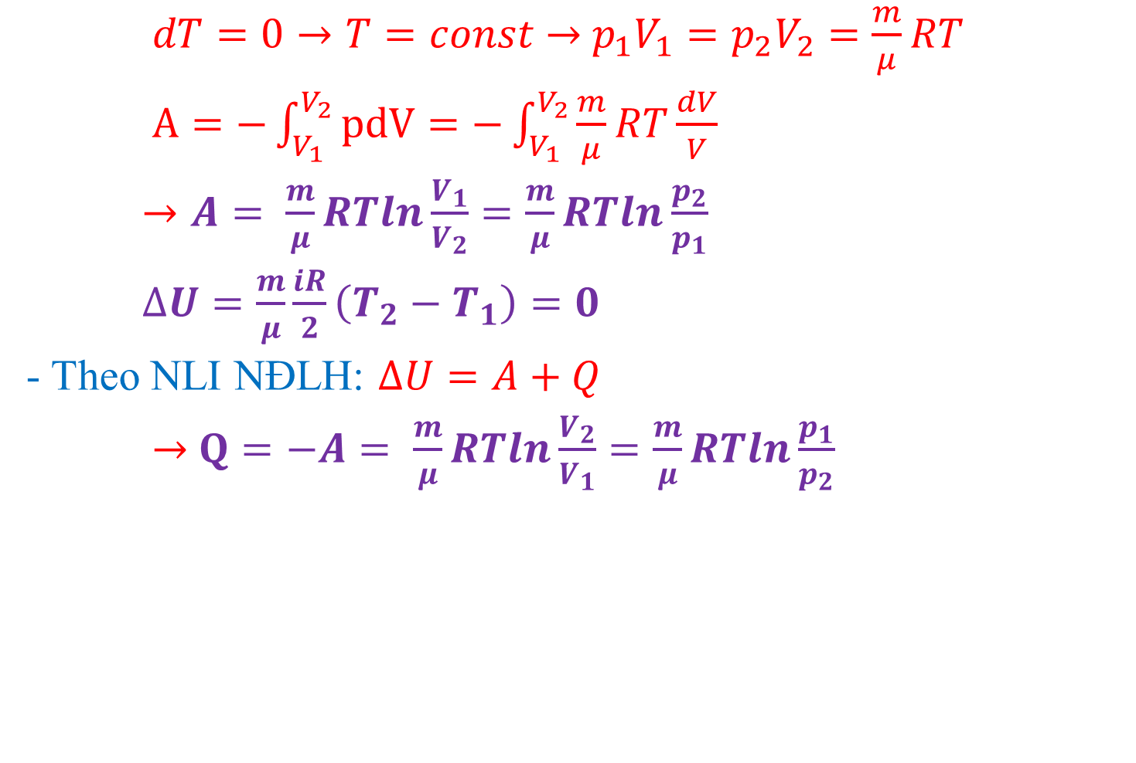
3. Quá trình đẳng nhiệt
$dT=0→T=const$ $→$ $p_{1}V_{1}=p_{2}V_{2}=\frac{m}{μ}RT$
$A=−\int_{V_{1}}^{V_{2}}{pdV}=−\int_{V_{1}}^{V_{2}}{\frac{m}{μ}}RT\frac{dV}{V}$
$→A= \frac{m}{μ}RTln\frac{V_{1}}{V_{2}}=\frac{m}{μ}RTln\frac{p_{2}}{p_{1}}$
$∆U=\frac{m}{μ}\frac{iR}{2}\left(T_{2}−T_{1}\right)=0$
- Theo NLI NĐLH: $∆U=A+Q$
$→$ $Q=−A= \frac{m}{μ}RTln\frac{V_{2}}{V_{1}}=\frac{m}{μ}RTln\frac{p_{1}}{p_{2}}$

Slide 17
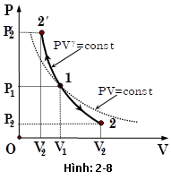
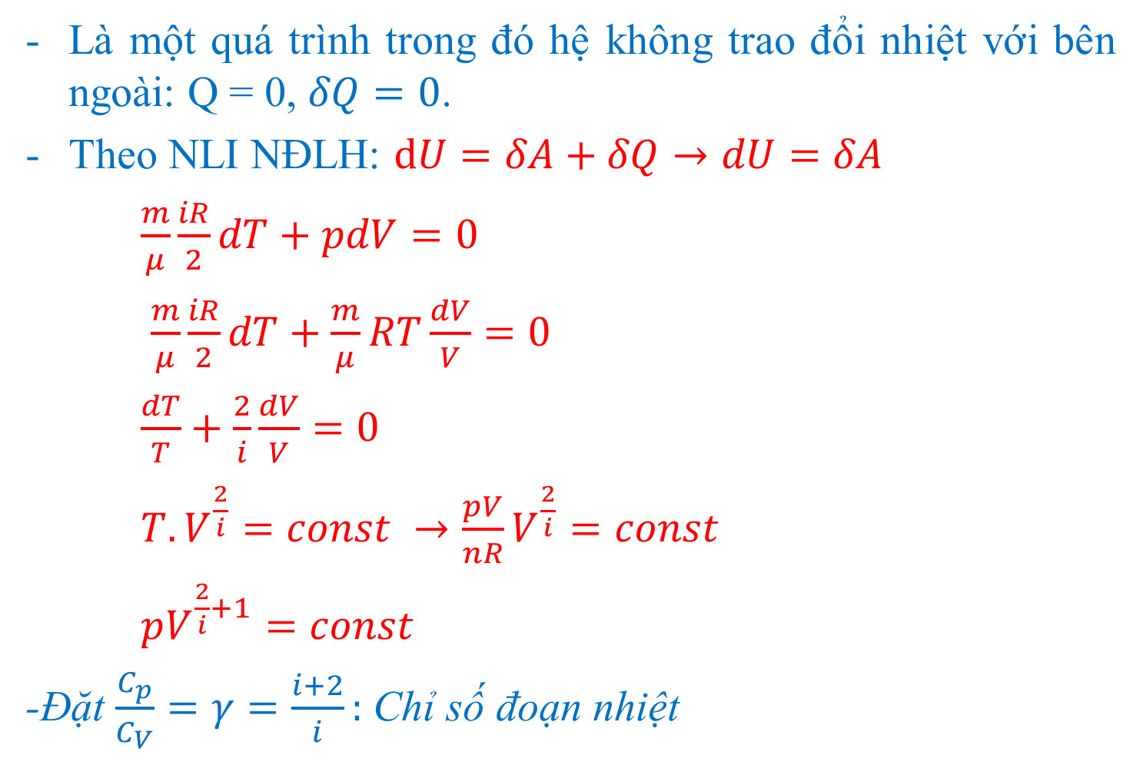
4. Quá trình đoạn nhiệt
Là một quá trình trong đó hệ không trao đổi nhiệt với bên ngoài: Q = 0, $δQ=0$.
Theo NLI NĐLH: $dU=δA+δQ→dU=δA$
$\frac{m}{μ}\frac{iR}{2}dT+pdV=0$
$\frac{m}{μ}\frac{iR}{2}dT+\frac{m}{μ}RT\frac{dV}{V}=0$
$\frac{dT}{T}+\frac{2}{i}\frac{dV}{V}=0$
$T.V^{\frac{2}{i}}=const →\frac{pV}{nR}V^{\frac{2}{i}}=const$
$pV^{\frac{2}{i}+1}=const$
-Đặt $\frac{C_{p}}{C_{V}}=γ=\frac{i+2}{i}:$Chỉ số đoạn nhiệt

Slide 18
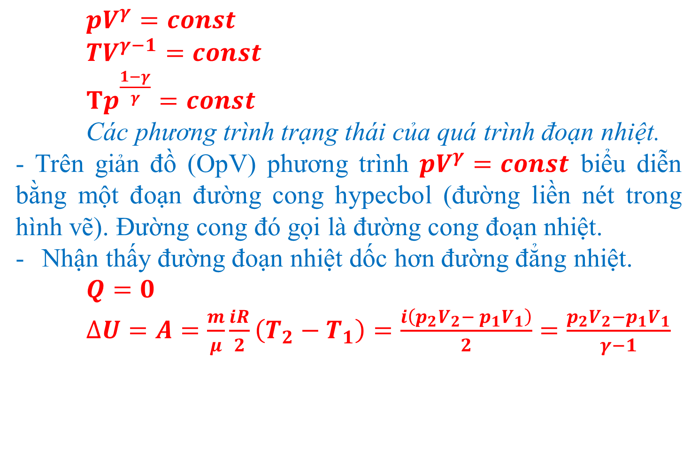
$pV^{γ}=const$
$TV^{γ−1}=const$
$Tp^{\frac{1−γ}{γ}}=const$
Các phương trình trạng thái của quá trình đoạn nhiệt.
- Trên giản đồ (OpV) phương trình $pV^{γ}=const$ biểu diễn bằng một đoạn đường cong hypecbol (đường liền nét trong hình vẽ). Đường cong đó gọi là đường cong đoạn nhiệt.
Nhận thấy đường đoạn nhiệt dốc hơn đường đẳng nhiệt.
$Q=0$
$∆U=A=\frac{m}{μ}\frac{iR}{2}\left(T_{2}−T_{1}\right)=\frac{i\left(p_{2}V_{2}− p_{1}V_{1}\right)}{2}=\frac{p_{2}V_{2}−p_{1}V_{1}}{γ−1}$

